Slide 1
STEER Suavisação

Slide 2
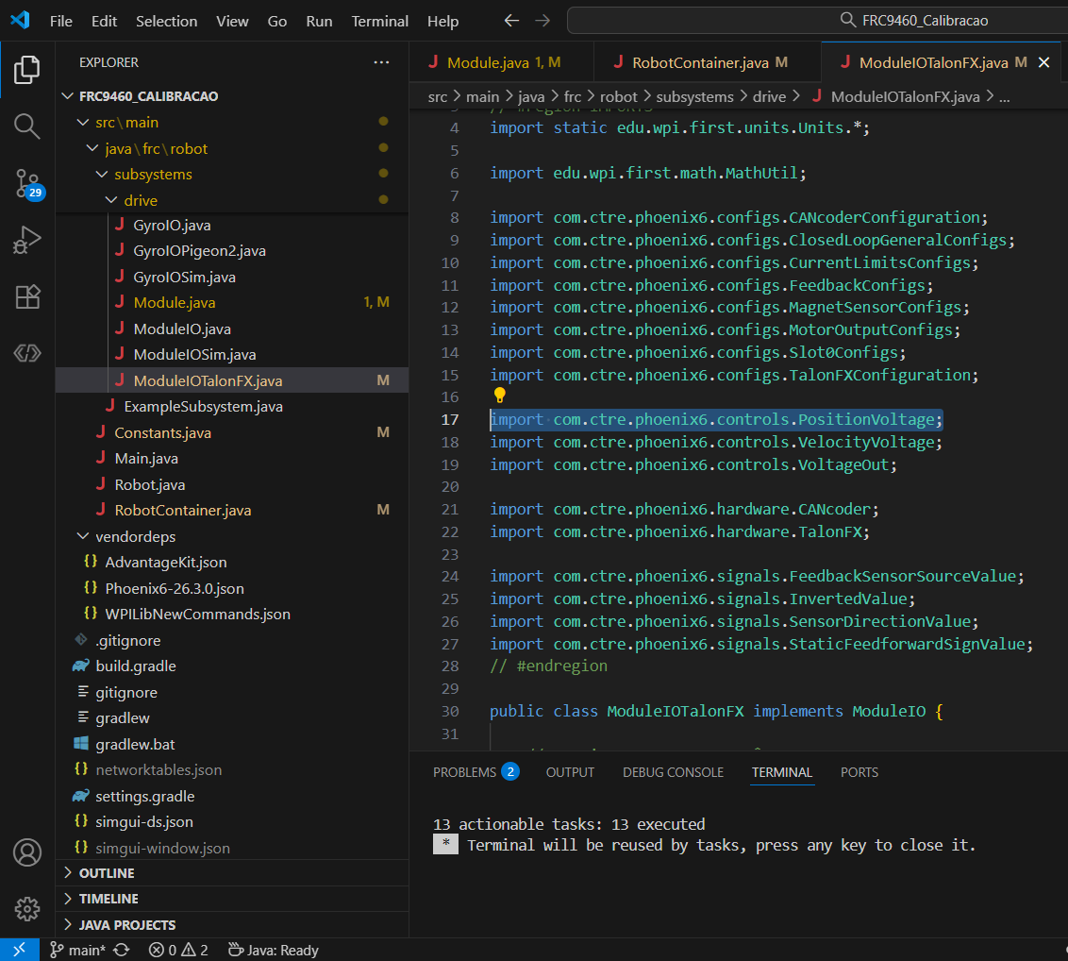
Remova
E
Adicione novos imports
import com.ctre.phoenix6.configs.MotionMagicConfigs;
import com.ctre.phoenix6.controls.MotionMagicExpoVoltage;

Slide 3
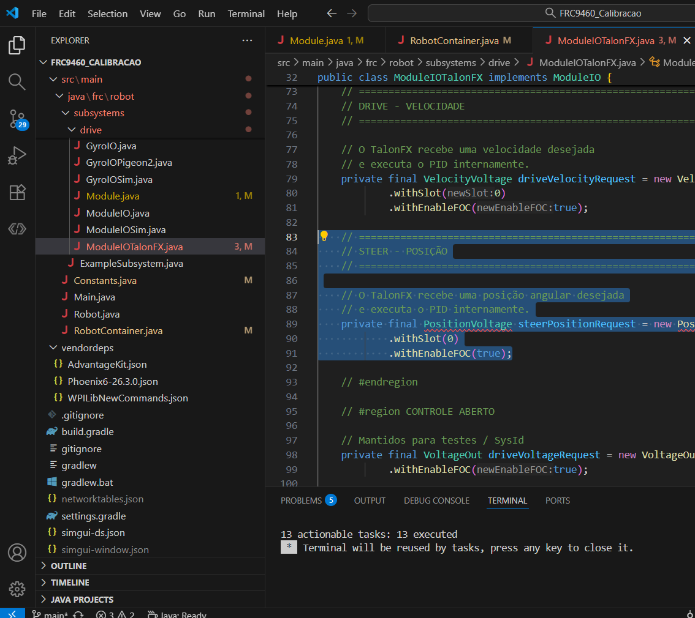
Remova
E
Adicione novos imports
// ============================================================
// STEER - MOTION MAGIC EXPO
// ============================================================
private final MotionMagicExpoVoltage steerPositionRequest =
new MotionMagicExpoVoltage(0.0)
.withSlot(0)
.withEnableFOC(true);

Slide 4
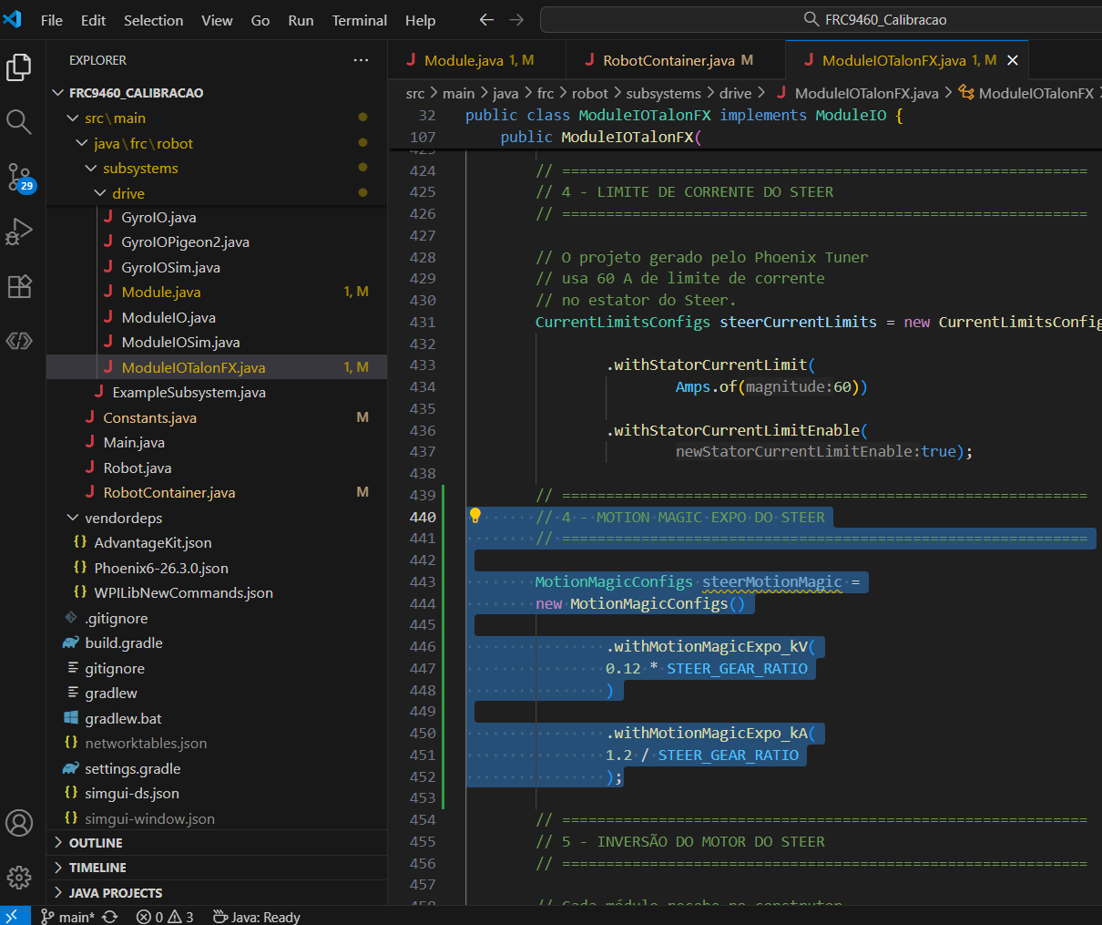
// ============================================================
// 4 - MOTION MAGIC EXPO DO STEER
// ============================================================
//
// Suaviza a mudança de orientação dos módulos.
//
// STEER_GEAR_RATIO = 21.428...
//
// Expo kV:
// controla principalmente a velocidade do perfil.
//
// Expo kA:
// controla principalmente a aceleração do perfil.
//
MotionMagicConfigs steerMotionMagic =
new MotionMagicConfigs()
.withMotionMagicExpo_kV(
0.12 * STEER_GEAR_RATIO
)
.withMotionMagicExpo_kA(
1.2 / STEER_GEAR_RATIO
);

Slide 5
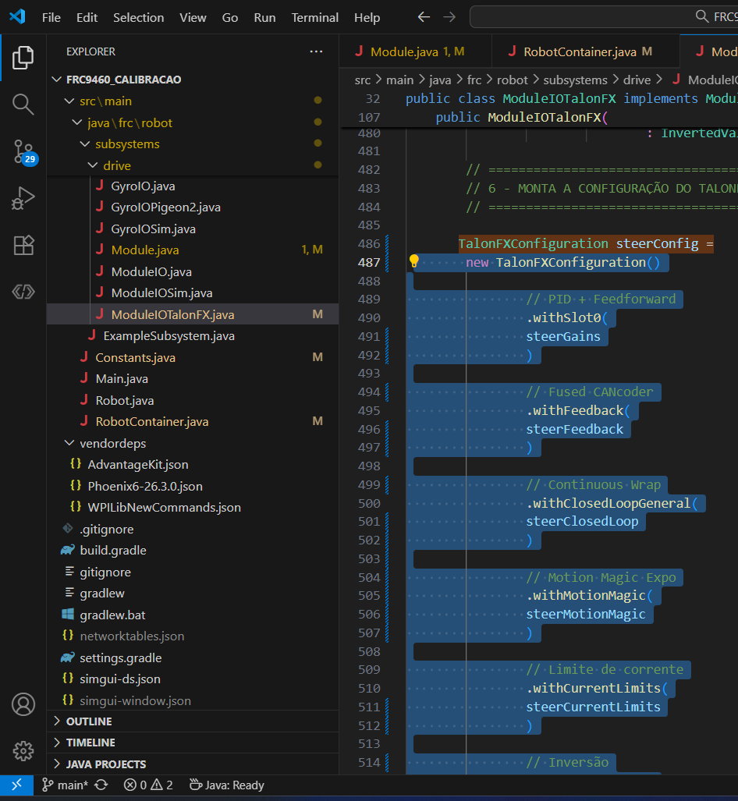
// ============================================================
// 7 - MONTA A CONFIGURAÇÃO DO TALONFX
// ============================================================
TalonFXConfiguration steerConfig =
new TalonFXConfiguration()
// PID + Feedforward
.withSlot0(
steerGains
)
// Fused CANcoder
.withFeedback(
steerFeedback
)
// Continuous Wrap
.withClosedLoopGeneral(
steerClosedLoop
)
.withMotionMagic(
steerMotionMagic
)
// Limite de corrente
.withCurrentLimits(
steerCurrentLimits
)
// Inversão
.withMotorOutput(
steerMotorOutput
);
steerMotor
.getConfigurator()
.apply(
steerConfig
);

Slide 6
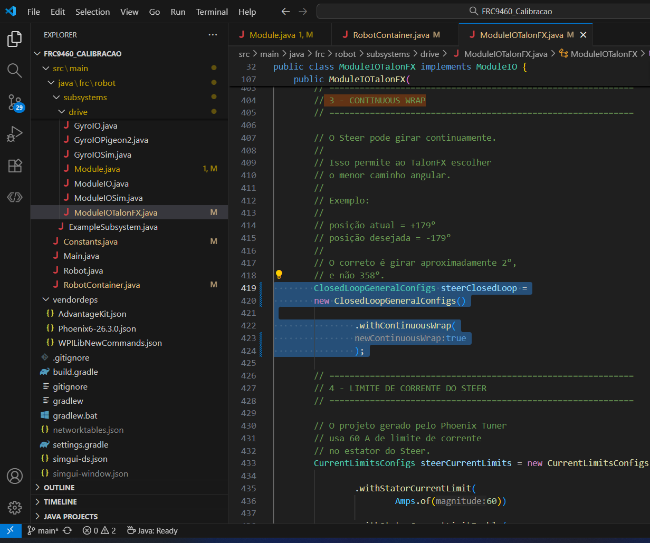
// ============================================================
// 3 - CONTINUOUS WRAP
// ============================================================
// O Steer pode girar continuamente.
//
// Isso permite ao TalonFX escolher
// o menor caminho angular.
//
// Exemplo:
//
// posição atual = +179°
// posição desejada = -179°
//
// O correto é girar aproximadamente 2°,
// e não 358°.
ClosedLoopGeneralConfigs steerClosedLoop =
new ClosedLoopGeneralConfigs()
.withContinuousWrap(
true
);

Slide 7
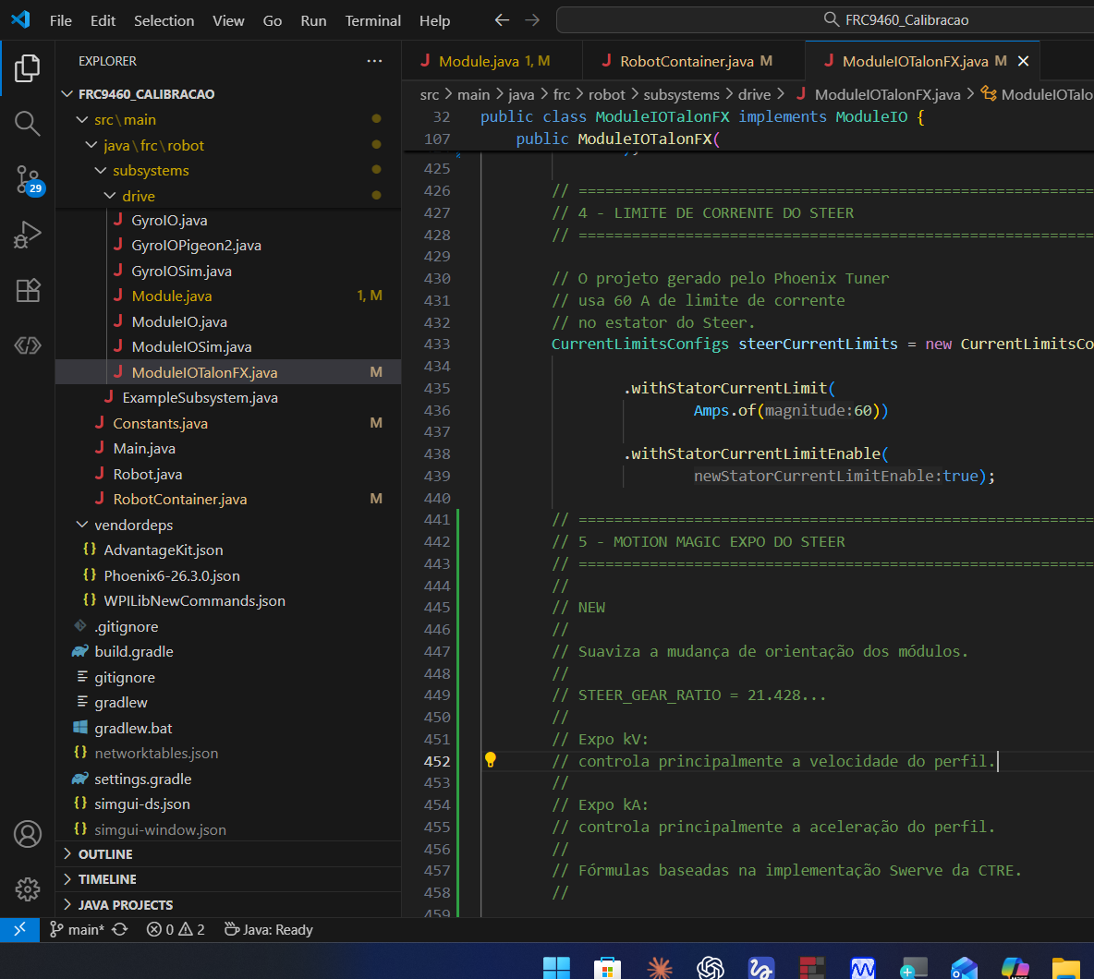
// ============================================================
// 5 - MOTION MAGIC EXPO DO STEER
// ============================================================
//
// NEW - AJUSTE PARA DEIXAR A TROCA DE DIREÇÃO MAIS SUAVE
//
MotionMagicConfigs steerMotionMagic =
new MotionMagicConfigs()
// Velocidade máxima do módulo.
//
// 1.5 rotações/s
// =
// 540 graus/s
//
// Uma mudança de 90 graus não será mais instantânea.
.withMotionMagicCruiseVelocity(
1.5
)
// Mantemos o kV inicial
.withMotionMagicExpo_kV(
0.12 * STEER_GEAR_RATIO
)
// NEW
//
// Antes:
// 1.2 / 21.428 ≈ 0.056
//
// Agora aumentamos para 0.15
// para reduzir a aceleração do Steer.
.withMotionMagicExpo_kA(
0.15
);

Slide 8
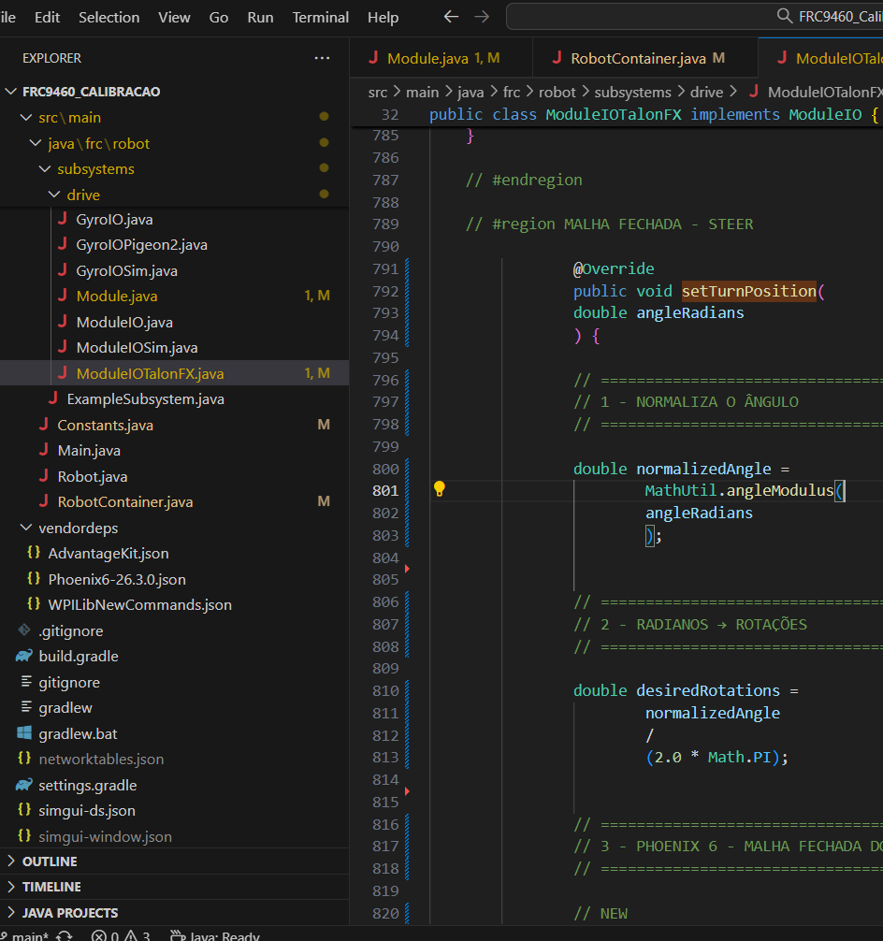
@Override
public void setTurnPosition(
double angleRadians
) {
// ============================================================
// 1 - NORMALIZA O ÂNGULO
// ============================================================
double normalizedAngle =
MathUtil.angleModulus(
angleRadians
);
// ============================================================
// 2 - RADIANOS → ROTAÇÕES
// ============================================================
double desiredRotations =
normalizedAngle
/
(2.0 * Math.PI);
// ============================================================
// 3 - PHOENIX 6 - MALHA FECHADA DO STEER
// ============================================================
steerMotor.setControl(
steerPositionRequest.withPosition(
desiredRotations
)
);
}

Slide 9
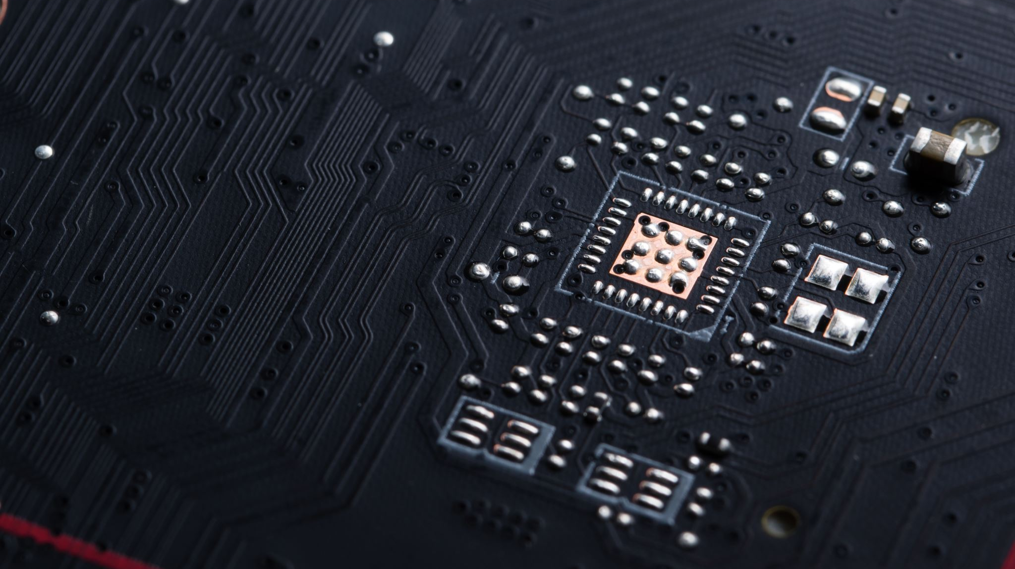
Módulo completo em Assets

Slide 10


